Slide 1

高等数学
第八版
同济大学数学科学学院 编

Slide 2
第七章 微分方程
实际问题
微分方程
微分方程求解
函数关系
含有未知函数及其
导数的等式
找到未知函数

Slide 3
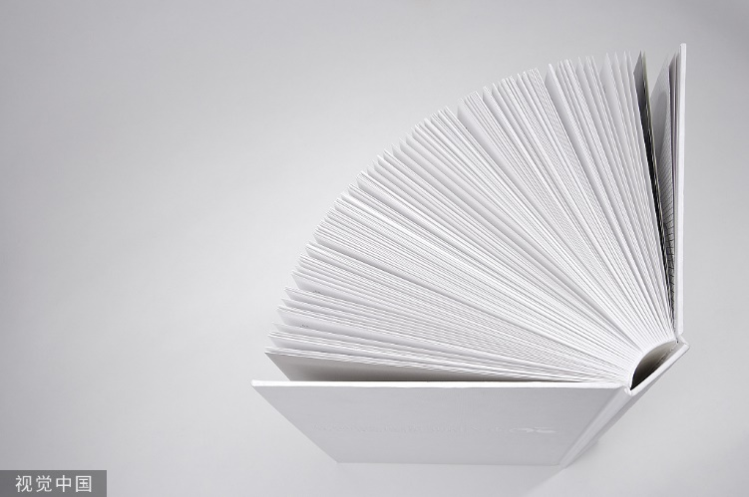
目 录
CONTENTS
第七章
第一节 微分方程的基本概念
第二节 可分离变量的微分方程
第三节 齐次方程
第四节 一阶线性微分方程
第五节 可降解的高阶微分方程
第六节 高阶线性微分方程
第七节 常系数齐次线性微分方程
第八节 常系数非齐次线性微分方程
*第九节 欧拉方程
*第十节 常系数线性微分方程组解法举例

Slide 4
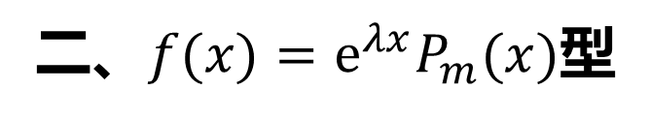
第八节 常系数非齐次线性微分方程
一、定 义
二、$f(x)=e^{λx}P_{m}(x)$型
三、$f(x)=e^{λx}[P_{l}(x)\cos{ω}x+Q_{n}(x)\sin{ω}x]$型

Slide 5

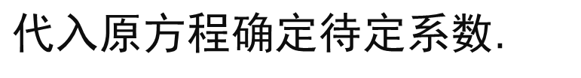




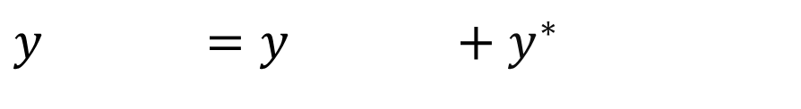
一、 定义
$$形如 y^{″}+py^{′}+qy=f(x) (p,q是常数)$$
的方程称为二阶常系数
非齐次线性微分方程.
通解的结构:
$$y_{ }=y_{ }+y_{ }^{∗}$$
$$非齐次通解$$
$$齐次通解$$
$$非齐次特解$$
第7节已解决
难点问题
难点: 如何求特解？
$$针对f(x)的特殊形式,$$
方法: 待定系数法.
$$给出特解{ y}_{ }^{∗} 的待定式,$$
$$代入原方程确定待定系数.$$

Slide 6


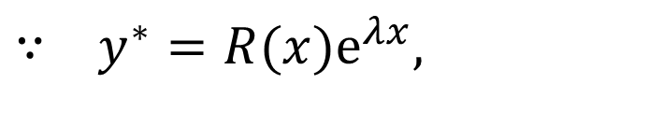
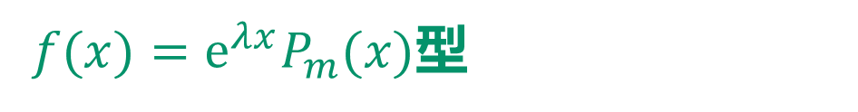

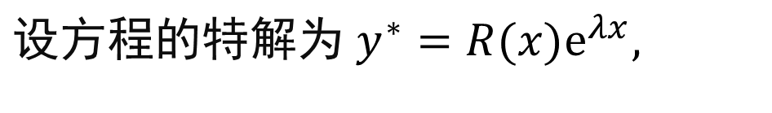
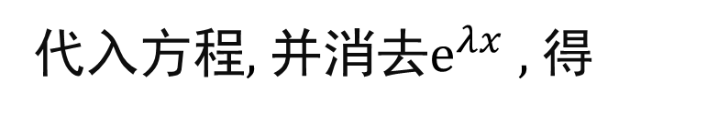
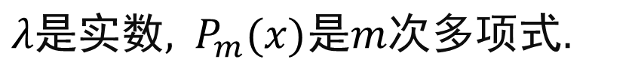
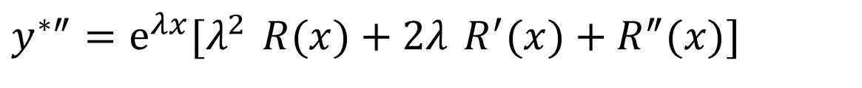
二、
$f(x)=e^{λx}P_{m}(x)$型
$$y^{″}+py^{′}+qy=e^{λx}P_{m}(x)\text{,}$$
$$λ是实数\text{,} P_{m}(x)是m次多项式.$$
$$设方程的特解为 y^{∗}=R(x)e^{λx}\text{,}$$
$$R(x)是待定的多项式.$$
$$∵ y^{∗}=R(x)e^{λx},$$
$$y^{∗′}=e^{λx}[λ R(x)+R^{′}(x)]$$
$$y^{∗″}=e^{λx}[λ^{2} R(x)+2λ R^{′}(x)+R^{″}(x)]$$
代入方程$\text{,}$ 并消去$e^{λx}$ $\text{,}$ 得
$$R^{″}(x) + (2λ+p)R^{′}(x) + (λ^{2}+pλ+q)R(x) =P_{m}(x).$$

Slide 7
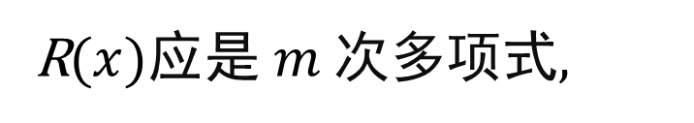
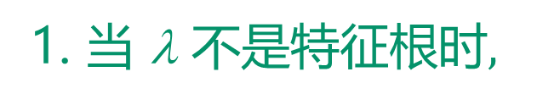


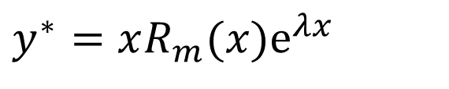
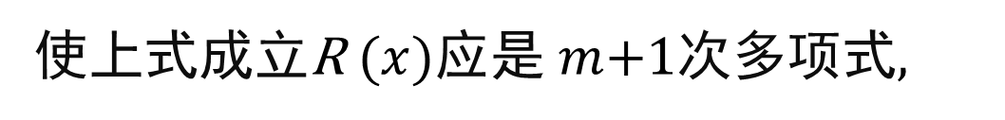

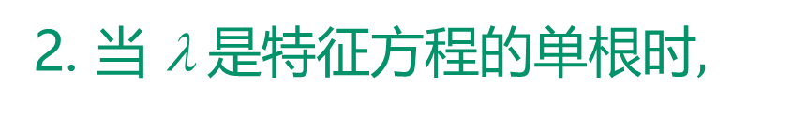
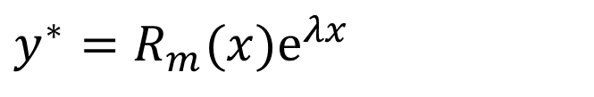
$$R^{″}(x) + (2λ+p)R^{′}(x) + (λ^{2}+pλ+q)R(x) =P_{m}\left(x\right).$$
1. 当 λ 不是特征根时$\text{,}$
$$λ^{2}+pλ+q≠0$$
使上式成立
R$(x)$应是 $m$ 次多项式$\text{,}$
故特解的形式为
$$y^{∗}=R_{m}(x)e^{λx}$$
2. 当 λ 是特征方程的单根时$\text{,}$
$$λ^{2}+pλ+q=0$$
而
$$2λ+p≠0$$
使上式成立R $(x)$应是 $m$+1次多项式$\text{,}$
故特
解的形式为
$$y^{∗}=xR_{m}(x)e^{λx}$$

Slide 8
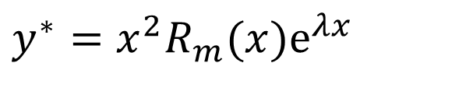
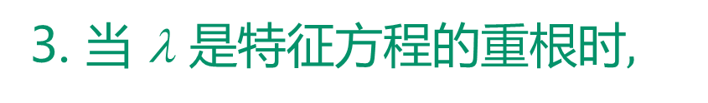


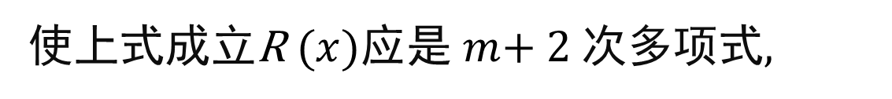
$$R^{″}(x) + (2λ+p)R^{′}(x) + (λ^{2}+pλ+q)R(x) =P_{m}(x) .$$
3. 当 λ 是特征方程的重根时$\text{,}$
$$λ^{2}+pλ+q=0$$
且
故特
$$2λ+p=0$$
使上式成立R $(x)$应是 $m$+ 2 次多项式$\text{,}$
解的形式为
$$y^{∗}=x^{2}R_{m}(x)e^{λx}$$

Slide 9
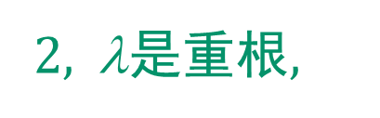
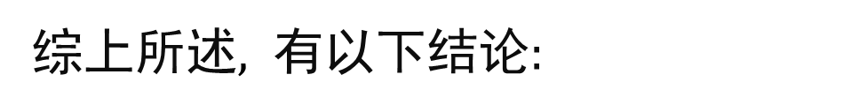
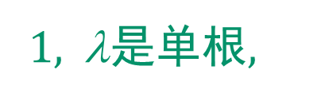
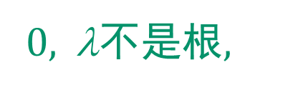


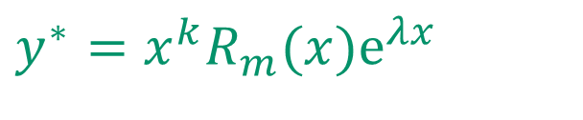
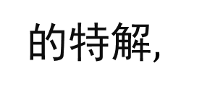
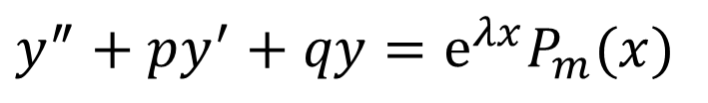
综上所述$\text{,}$ 有以下结论:
方程
$$y^{″}+py^{′}+qy=e^{λx}P_{m}(x)$$
具有形如
$$y^{∗}=x^{k}R_{m}(x)e^{λx}$$
0, λ不是根$\text{,}$
的特解$\text{,}$
其中
$$k=$$
1, λ是单根$\text{,}$
$$特征方程 \\ λ^{2}+pλ+q=0$$
2, λ是重根$\text{,}$

Slide 10


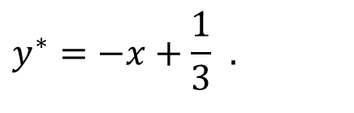






例1
$$求微分方程y^{″}−2y^{′}−3y=3x+1的一个特解.$$
解 本题
$$λ=0 ,$$
而特征方程为
$$r^{2}−2r−3=0 ,$$
$$λ=0$$
不是特征方程的根.
设所求特解为
$$y^{∗}=b_{0}x+b_{1} ,$$
代入方程:
$$−3b_{0}x−3b_{1}−2b_{0}=3x+1.$$
比较系数$,$ 得
$$−3b_{0}=3,$$
$$b_{0}=−1 , b_{1}=\frac{1}{3},$$
$$−2b_{0}−3b_{1}=1.$$
$$y^{∗}=−x+\frac{1}{3} .$$
于是所求特解为

Slide 11




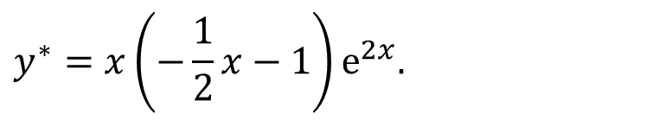





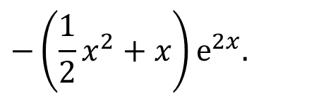
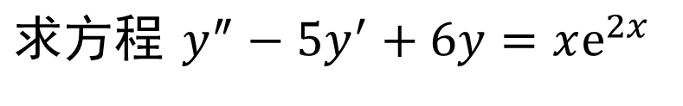


例2
$$求方程 y^{″}−5y^{′}+6y=xe^{2x}$$
的通解.
解 本题
$$λ=2,$$
特征方程为
$$r^{2}−5r+6=0 ,$$
其根为
$$r_{1}=2, r_{2}=3.$$
对应齐次方程的通解为
$$Y=C_{1}e^{2​x}+C_{2}e^{3​x}.$$
设非齐次方程特解为
$$y^{∗}=x(b_{0}x+b_{1})e^{2​x},$$
代入方程得
$$−2b_{0}x−b_{1}+2b_{0}=x,$$
$$−2b_{0}=1,$$
$$b_{0}=−\frac{1}{2} , b_{1}=−1,$$
比较系数$,$ 得
$$2b_{0}−b_{1}=0.$$
$$y^{∗}=x\left(−\frac{1}{2}x−1\right)e^{2x}.$$
因此特解为
$$−\left(\frac{1}{2}x^{2}+x\right)e^{2x}.$$
所求通解为
$$y=C_{1}e^{2x}+C_{2}e^{3x}$$

Slide 12

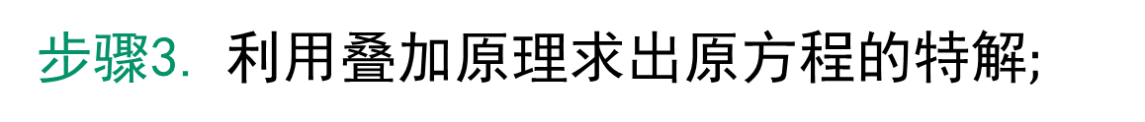




二、
$f(x)=e^{λx}\left[P_{l}(x)\cos{ω}x+Q_{n}(x)\sin{ω}x\right]$型
分析思路:
步骤1. 将 $f(x)$转化为
$$f(x)=P_{m}(x)e^{(λ+iω)x}+$$
$$\overline{P_{m}(x)e^{(λ+iω)x}};$$
步骤2. 求出如下两个方程的特解
$$y^{″}+p​y^{′}+q​y=P_{m}(x)e^{(λ+iω)x},$$
$$y^{″}+py^{′}+qy=$$
$$\overline{P_{m}(x)e^{(λ+iω)x}};$$
步骤3. 利用叠加原理求出原方程的特解$;$
步骤4. 分析原方程特解的特点.

Slide 13


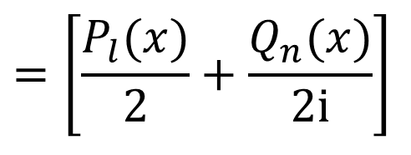

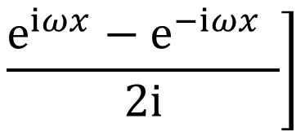
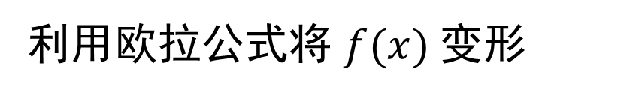

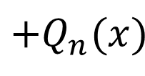

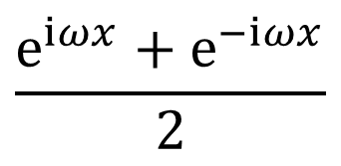

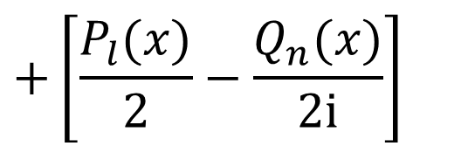




步骤1.
利用欧拉公式将 $f(x)$ 变形
$$\frac{e^{iωx}+e^{−iωx}}{2}$$
$$\left.\frac{e^{iωx}−e^{−iωx}{ }}{2i}\right]$$
$$f(x)=e^{λx}$$
$$P_{l}(x)$$
$$+Q_{n}(x)$$
$$=\left[\frac{P_{l}(x)}{2}+\frac{Q_{n}(x)}{2i}\right]$$
$$+\left[\frac{P_{l}(x)}{2}−\frac{Q_{n}(x)}{2i}\right]$$
$$e^{(λ+iω)x}$$
$$e^{(λ−iω)x}$$
$$令 m=\max\left\{n, l\right\},则$$
$$f(x)=P_{m}(x)e^{(λ+iω)x}+$$
$$\overline{P_{m}(x)}e^{(λ−iω)x}$$
$$=P_{m}(x)e^{(λ+iω)x}+$$
$$\overline{P_{m}(x)e^{(λ+iω)x}}.$$

Slide 14

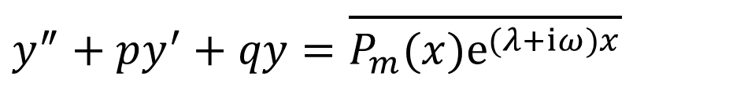



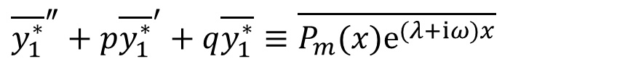
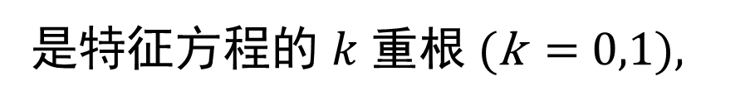
步骤2. 求如下两方程的特解
$$y^{″}+p​y^{′}+q​y=P_{m}(x)e^{(λ+iω)x}$$
①
$$y^{″}+p​y^{′}+q​y=\overline{P_{m}(x)e^{(λ+iω)x}}$$
②
设
$$λ+iω$$
是特征方程的 $k$重根 (k = 0,1),
则 ① 有
特解:
$$y_{1}^{∗}=x^{k}R_{m}(x)e^{(λ+iω)x}$$
$$(R_{m}(x)为m次多项式)$$
故
$$(y_{1}^{∗})^{″}+p(y_{1}^{∗})^{′}+qy_{1}^{∗}≡P_{m}(x)e^{(λ+iω)x}$$
等式两边取共轭:
$${\overline{y_{1}^{∗}}}^{″}+p{\overline{y_{1}^{∗}}}^{′}+q\overline{y_{1}^{∗}}≡\overline{P_{m}(x)e^{(λ+iω)x}}$$
$$这说明 \overline{y_{1}^{∗}}$$
为方程 ② 的特解.

Slide 15





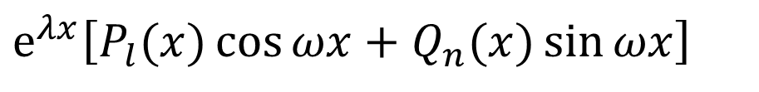

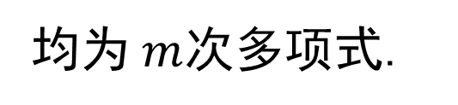



步骤3. 求原方程的特解
原方程
$$y^{″}+p​y^{′}+q​y=$$
$$e^{λx}\left[P_{l}(x)\cos{ωx}+Q_{n}(x)\sin{ωx}\right]$$
利用步骤2的结果, 根据叠加原理, 原方程有特解:
$$y^{∗}=y_{1}^{∗}+\overline{y_{1}^{∗}}$$
$$R_{m}e^{iωx}+\overline{R_{m}}e^{−iωx}$$
$$=x^{k}e^{λx}\left[ \right]$$
$$=x^{k}e^{λx}[$$
$$R_{m}(\cos{ω}x+i \sin{ωx})$$
$$+\overline{R_{m}}(\cos{ωx}−i \sin{ω}x)]$$
$$R_{m}^{(1)}\cos{ωx}$$
$$+R_{m}^{(2)} \sin{ω}x$$
$$=x^{k}e^{λx}\left[ \right]$$
$$其中 R_{m}^{(1)},R_{m}^{(2)}$$
均为 $m$次多项式.

Slide 16

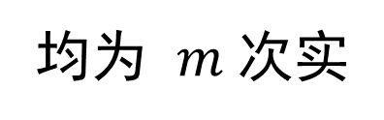


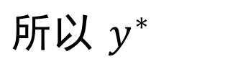


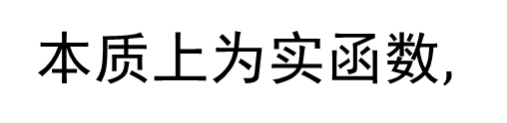

步骤4.
分析$y^{∗}的特点$
$$y^{∗}=y_{1}^{∗}+\overline{y_{1}^{∗}} =x^{k}e^{λx}\left[ R_{m}^{(1)}\cos{ωx}+R_{m}^{(2)}\sin{ωx}\right]$$
因
$$y^{∗}=y_{1}^{∗}+\overline{y_{1}^{∗}}$$
$$=\overline{y_{1}^{∗}}+\overline{y_{1}^{∗}}$$
$$=\overline{y_{1}^{∗}}+y_{1}^{∗}$$
$$=y^{∗}$$
$$所以 y^{∗}$$
本质上为实函数$,$
$$因此 R_{m}^{(1)},R_{m}^{(2)}$$
均为 $m$ 次实
多项式.

Slide 17

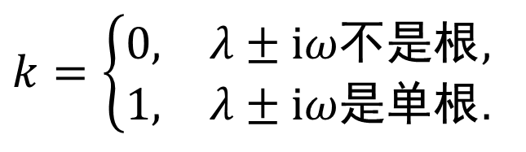



综上所述$,$ 有以下结论:
对非齐次方程
$$y^{″}+p​y^{′}+q​y$$
$$=e^{λx}\left[P_{l}(x)\cos{ωx}+Q_{n}(x)\sin{ωx}\right]$$
可设特解:
$$y^{∗}=x^{k}e^{λx}\left[R_{m}^{(1)}\cos{ωx}+R_{m}^{(2)}\sin{ωx}\right]$$
$$k=\left\{\begin{matrix}0, & λ±iω不是根, \\ 1, & λ±iω是单根.\end{matrix}\right.$$
其中
$$m=\max\left\{n, l\right\},$$
上述结论也可推广到高阶方程的情形.

Slide 18














例3
$求方程 y^{″}$ +𝑦=𝑥 cos⁡2𝑥
的一个特解.
解 本题
$$λ=0, ω=2,$$
$$P_{l}(x)=x,$$
$$Q_{n}(x)=0,$$
特征方程
$$r^{2}+1=0,$$
$$λ+iω=2i$$
不是特征方程的根$,$
故设特解为
$$y^{∗}=(ax+b)\cos{2}x+(cx+d)\sin{2}x.$$
代入方程得
$$(−3ax−3b+4c)\cos{2}x−(3cx+3d+4a)\sin{2}x=x\cos{2}x.$$
$$−3a=1,$$
$$∴a=\frac{−1}{3},b=0,c=0,d=\frac{4}{9}.$$
$$−3b+4c=0,$$
比较系数$,$ 得
$$−3c=0,$$
$$−3d−4a=0,$$
$$y^{∗}=\frac{−1}{3}x\cos{2}x+\frac{4}{9}\sin{2}x.$$
于是求得一个特解

Slide 19









例4
$$求方程 y^{″}−y=e^{x}\cos{2}x$$
的一个特解.
解 本题
$$Q_{n}(x)=0,$$
$$λ=1, ω=2,$$
$$P_{l}(x)=1,$$
$$λ+iω=1+2i$$
$$不是特征方程r^{2}−1=0的根,$$
故设特解为
$$y^{∗}=e^{x}(a\cos{2}x+b\sin{2}x).$$
代入方程得
$$4e^{x}[(−a+b)\cos{2}x−(a+b)\sin{2}x]=e^{x}\cos{2}x,$$
$$\left\{\begin{aligned}& 4(−a+b)=1, \\ &4(a+b)=0,\end{aligned}\right.$$
$$∴ a=\frac{−1}{8}, b=\frac{1}{8}$$
比较系数, 得
$$y^{∗}=\frac{1}{8}e^{x}(\sin{2x}−\cos{2x}) .$$
于是求得一个特解

Slide 20





例5 在第六节
例1
中$,$
设物体受弹性恢复力$f$和
铅直干扰力F 的作用.试求物体的运动规律.
解
这里需要求出无阻尼强迫振动方程
$$\frac{d^{2}x}{dt^{2}}+k^{2}x=h\sin{pt}$$
的通解.
对应的齐次方程(即无阻尼自由振动方程)为
$$\frac{d^{2}x}{dt^{2}}+k^{2}x=0 ,$$
它的特征根为 $r$ = ± i$k$ .

Slide 21






$$\frac{d^{2}x}{dt^{2}}+k^{2}x=h\sin{pt}$$
故齐次方程的通解为
$$X=C_{1}\cos{kt}+C_{2}\sin{kt},$$
$$X=A\sin{(}kt+φ),$$
其中 A , ϕ 为任意常数.
上述非齐次方程右边的函数$f$(t ) = $h$ $\sin{pt}$与
$$f(t)=e^{λt}[P_{l}(t)\cos{ω}t+Q_{n}(t)\sin{ω}t]$$
相比较$,$得
λ = 0 , ω = p $,$ $P_{l}(t)$ = 0 $,$ $Q_{n}(t)$=$h$.
现在分别就 $p$≠ $k$ 和 $p$ = $k$ 两种情形进行讨论.

Slide 22







$$\frac{d^{2}x}{dt^{2}}+k^{2}x=h\sin{pt}$$
(1) $p$≠$k$.
此时 λ ± iω = ± i$p$ 不是特征根$,$
故设特解
为
$x^{∗}$= $a\cos{p}t$+b $\sin{pt}$.
$$a=0, b=\frac{h}{k^{2}−p^{2}},$$
代入上述方程求得
$$x^{∗}=\frac{h}{k^{2}−p^{2}}\sin{pt}.$$
于是
$$x=A\sin{(}kt+φ)+\frac{h}{k^{2}−p^{2}}\sin{pt}.$$
此时方程的通解为

Slide 23





$$x=A\sin{(}pt+ω)+\frac{h}{k^{2}−p^{2}}\sin{pt}$$
第
通解的表达式表示$,$ 物体的运动由两部分组成.
一部分为自由振动$,$
第二部分为强迫振动.
强迫振动是
干扰力引起的$,$ 它的角频率
为干扰力的角频率p .
当干
扰力的角频率与系统的固
有频率相差很小时$,$
振幅
可以很大.

Slide 24







$$\frac{d^{2}x}{dt^{2}}+k^{2}x=h\sin{pt}$$
(2) $p$=$k$ .
故设特解为
此时 λ ± iω = ± i$p$是特征根$,$
$x^{∗}$= t ($a \cos{kt}+b$ sin $kt$).
$$a=−\frac{h}{2k},b=0.$$
代入上述方程求得
$$x^{∗}=−\frac{h}{2k}t\cos{kt}.$$
于是
$$x=A\sin{(}kt+ω)−\frac{h}{2k}t\cos{kt}.$$
此时方程的通解为

Slide 25





$$x=A\sin{(}kt+ω)−\frac{h}{2k}t\cos{kt}$$
$$\frac{h}{2k}t$$
上式第二项表明$,$ 强迫振动的振幅
随时间$t$的
增大而无限增大.
这就发生所谓共振现象.

